Slide 1
Муниципальное бюджетное дошкольное образовательное учреждение
«Детский сад комбинированного вида №54«Веснушки»
(МБДОУ «Детский сад № 54 «Веснушки»)
Составитель: Семенова Екатерина Маратовна,
воспитатель МБДОУ «Детский сад № 54»
Междуреченск 2023
Профессий много на Земле,
а выбираем мы одну.

Slide 2
Актуальность
Для всестороннего развития детской личности воспитанников старшего дошкольного возраста особое значение имеет ознакомление с миром взрослых. Вступление ребенка в социальный мир не возможно без усвоения им первичных представлений о социальном мире, в том числе и знакомства с профессиями.
Каждый человек мечтает обрести в жизни свое любимое дело, доставляющее радость ему самому и приносящее пользу людям. Мир профессий в обществе – сложная, динамичная, постоянно развивающаяся система. Поэтому очень важно познакомить ребенка с профессиями, рассказать о тех характерных качествах, которые требует та или иная профессия.
Формирование представлений детей о мире труда и профессий – это необходимый процесс, который актуален в современном мире. И начинать знакомство с профессиями нужно именно с семьи: с мамы и папы, бабушки и дедушки, с тех, кто ближе детям.
Углубленное изучение профессий через профессии своих родителей способствует развитию доступных представлений об их ценности, значимости каждого труда.

Slide 3
Цель: обобщить знания о разнообразии профессий, о важности каждой профессии. продолжить профориентационную работу;
развивать кругозор, обогатить словарный запас учащихся;
воспитывать уважение к представителям различных профессий.

Slide 4
задачи для детей: научится распознавать и определять профессии людей и знать кем работают их родители задачи для родителей: побуждать родителей активно участвовать в совместной деятельности с детьми. задачи для педагогов: способствовать развитию познавательных способностей детей, расширению кругозора, развитию активного словаря детей. побуждать у детей любознательность и интерес к различным профессиям, особенно уделить внимание профессиям родителей.
Задачи

Slide 5
Проект проходил в три этапа: подготовительный основной заключительный.

Slide 6
Подготовительный этап:
Проведение опроса среди детей «Что такое профессии?»
Сбор и систематизация информации по теме «Профессии».
Подготовка методического материала: рассказов, стихов, загадок, кроссвордов, мультфильмов.
Подбор иллюстраций, сюжетно-ролевых игр, дидактических игр по данной теме.
Сбор и информации и подбор иллюстраций по теме «Профессии».
Информационный стенд о проекте «Профессий много на земле»
Сбор фотографий «Профессии моих родителей»
Знакомство с новыми редкими профессиями

Slide 7
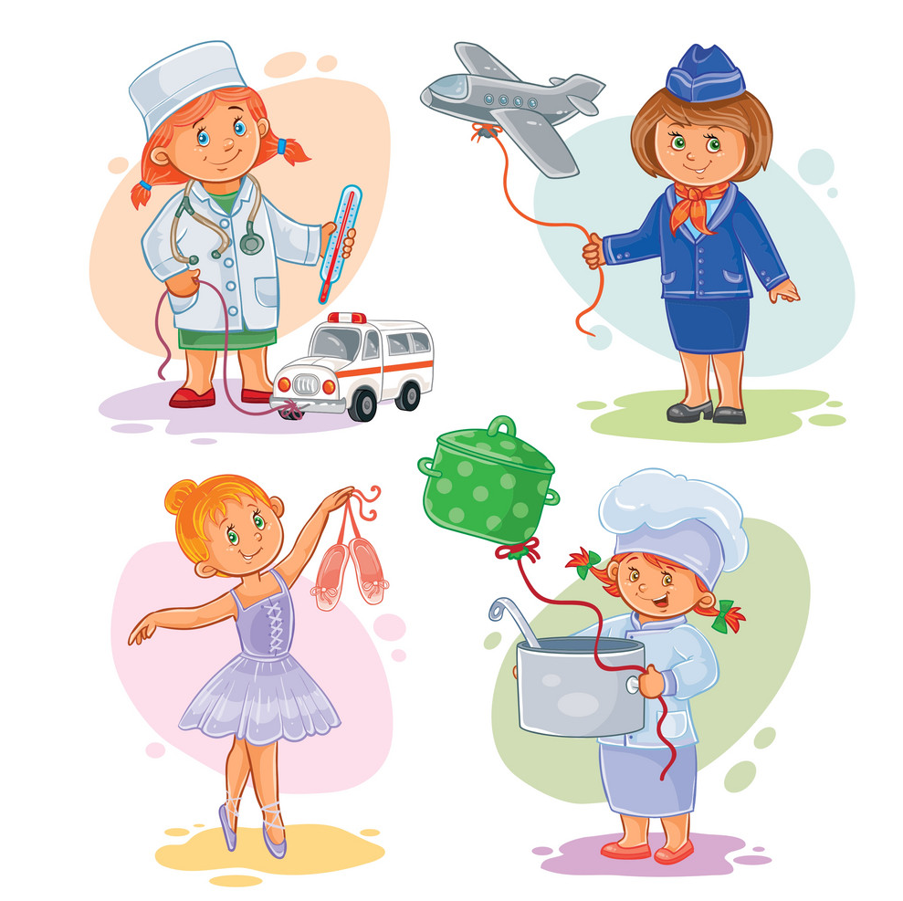
Основной этап
Конкурс рисунков
«Профессии родителей»
Дидактические игры:
«Знаю все профессии»,
«Кому, что нужно для работы?», «Кто с кем сотрудничает»,
«Кто чем занимается?»,
«Кто чем занимается»
Сюжетно-ролевые игры:
«Парикмахерская»
«Детский сад»
«Скорая помощь»
«Школа» и т.д.

Slide 8
Редкие профессии.
Много профессий существует на Земле, и каждая из них по-своему важна и необходима. У всех на слуху профессия врача, учителя, экономиста, программиста, юриста. Но существует множество других профессий, о которых известно далеко не каждому, и специалистов таких существует ограниченное количество.
Давайте узнаем, а они вам знакомы?

Slide 9
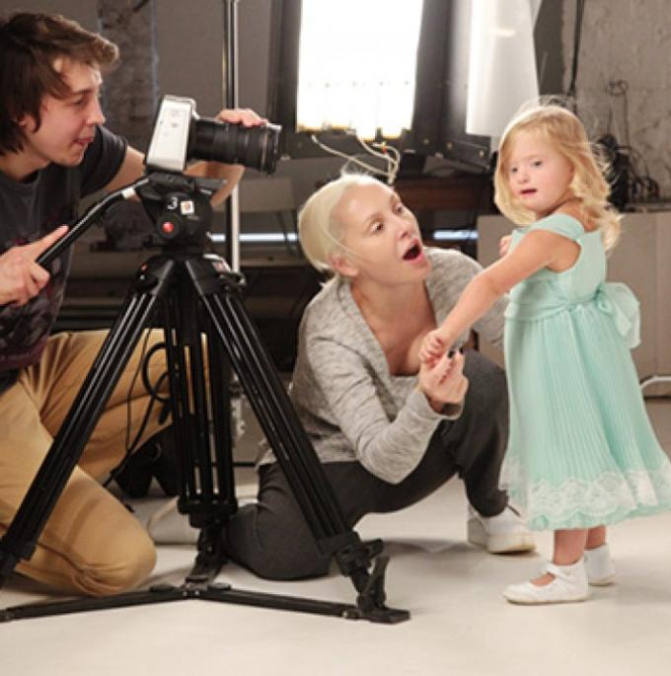
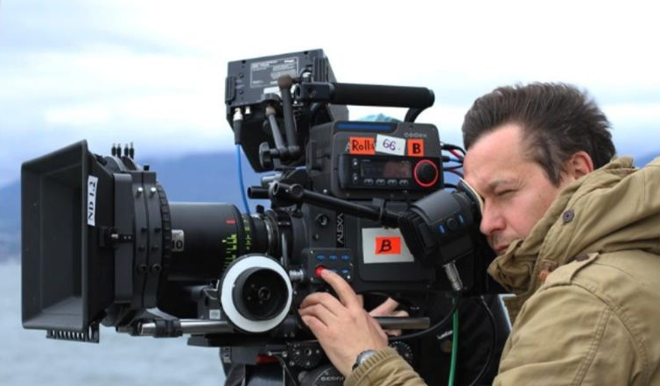
Клипмейкер
– специалист по работе с видео и звуком, трансформирует рекламные идеи в короткие видео сообщения, создаёт и осуществляет монтаж видеоклипов и заставок, участвует в планировании рекламной кампании.

Slide 10
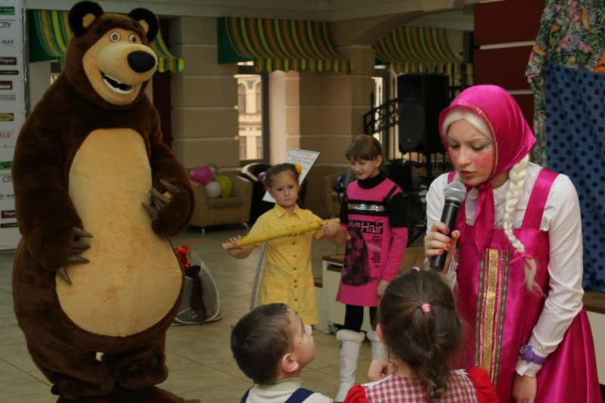
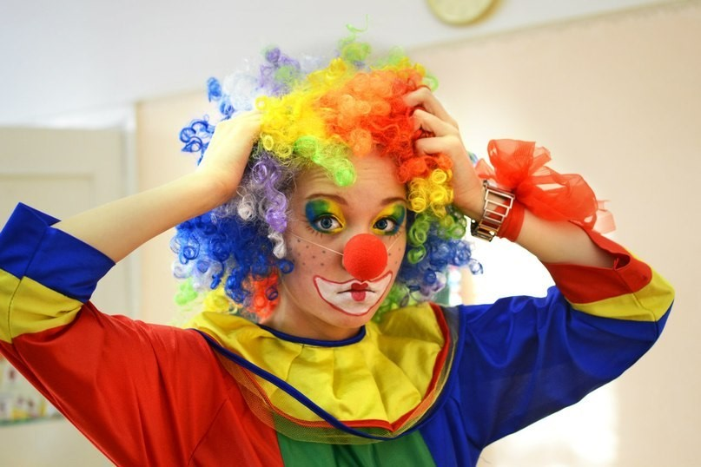
Аниматор
– сотрудник, занимающийся развлечением публики во время отдыха в отелях, различных клубах, аквапарках и т.д.

Slide 11
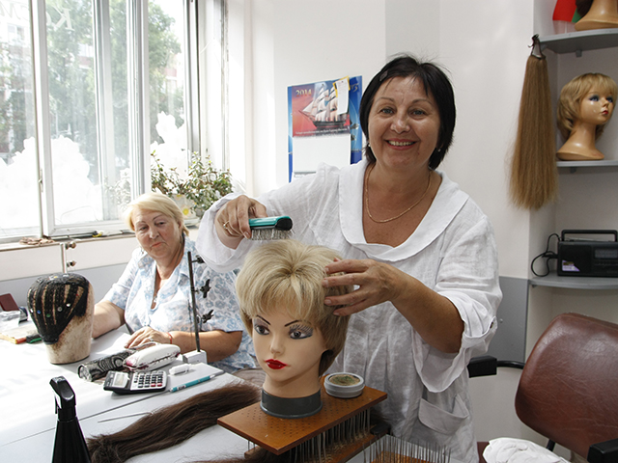
Постижёр
-еще одна редкая профессия ,представитель которой специализируется на изготовлении париков, бакенбардов, усов, бород, кос, ресниц на заказ.
Работа постижёра очень кропотливая
И требует невероятной усидчивости.
На изготовление одного парика уходит
Около двух недель.

Slide 12
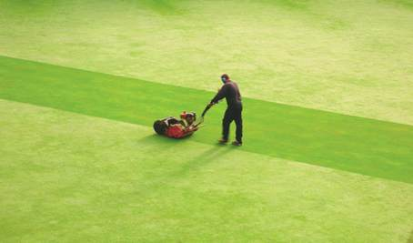
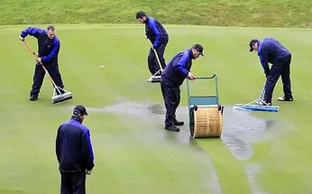
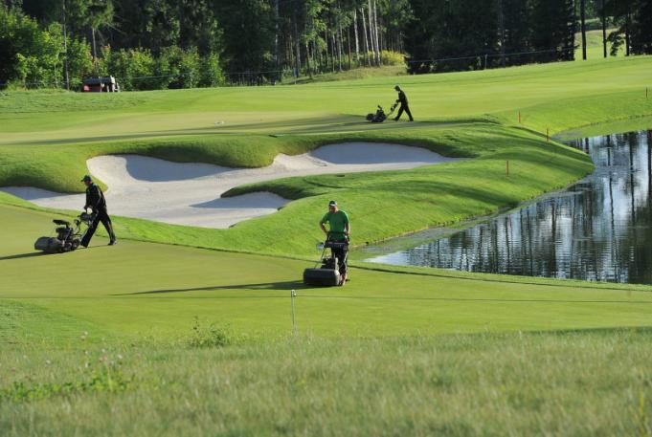
Гринкипер
- дословно с английского языка название данной профессии можно перевести как «хранитель зелени». Основная задача гринкипера – поддержание спортивных газонов для игры в футбол, регби, бейсбол и т.п. в должном состоянии

Slide 13
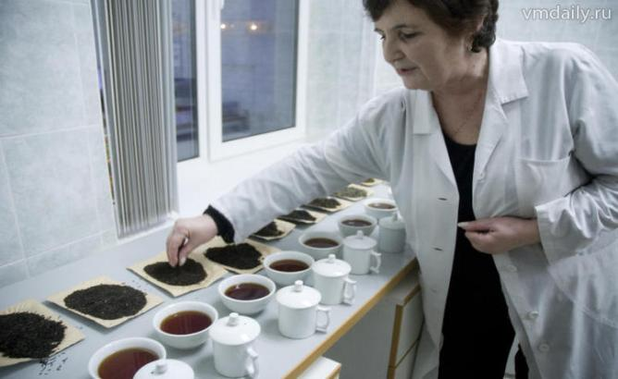
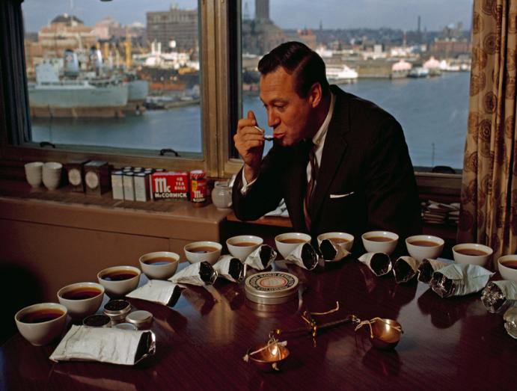
Титестер
-дегустатор чая. Специалист этой редкой профессии определяет сорт, качество чая, место, где он был выращен, составляет чайные купажи. Большинство титестеров проходит обучение и стажировку на индийских чайных плантациях.
Эксперту по чаю строжайше запрещено курить, употреблять алкогольные напитки, пользоваться одеколоном, дезодорантом и даже ароматизированной зубной пастой или душистым туалетным мылом. В течение всей профессиональной жизни он будет вынужден избегать остро пахнущей и пряной пищи: специй, лука, чеснока, солений и копченостей.

Slide 14
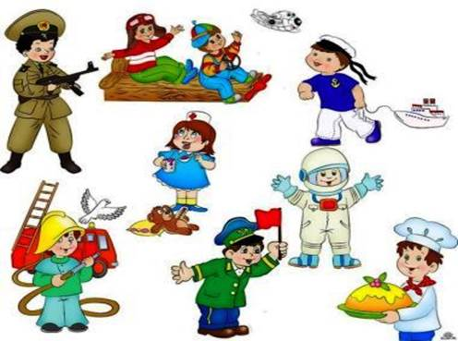
Заключительный этап
Создание папки – передвижки «Профессии»
Разработана консультация для родителей
«Ранняя профориентация старших дошкольников»

Slide 15
Профессий много на Земле,
И каждая важна.
Решай, мой друг, кем быть тебе,
Ведь жизнь у нас одна!

Slide 16
Спасибо за внимание!

